Slide 1
6-апта.
Интегралдық қосынды. Анықталған интеграл. Анықталған интегралды интегралдау әдістері.

Slide 2
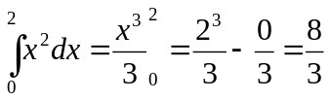
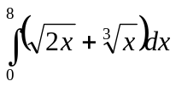
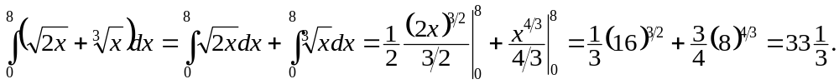
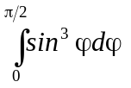
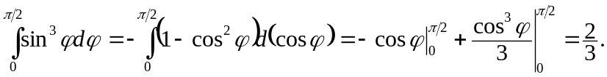
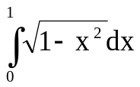


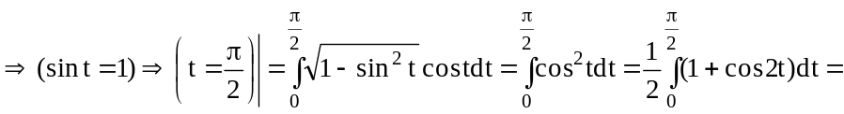
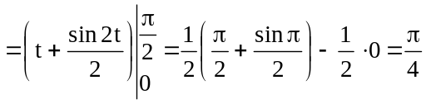
Мысал №1. .
Мысал №2. есепте.
► ◄
Мысал №3. тап.
► ◄
Мысал №4. интегралын есептелік, ол үшін белгілеуін енгіземіз:
Бұл интеграл центрі координат басында, бірінші квадрантта жататын радиусы бірге тең дөңгелектің ауданының төрттен бір бөлігіне тең.

Slide 3







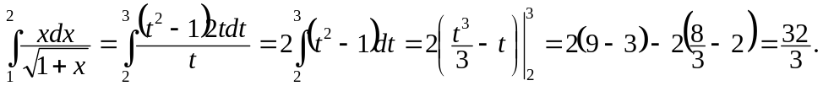
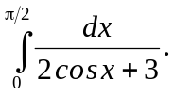



Мысал №5. интегралын есепте.
►Мынадай белгілеу енгізелік Онда
Егер болса, онда ал егер болса, онда
Бұдан, ◄
Мысал №6. Есепте:
► белгілеуін енгіземіз, онда
Бұдан,
◄

Slide 4
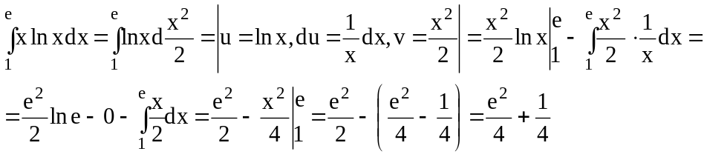
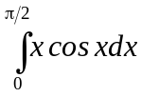


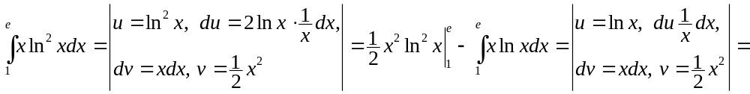
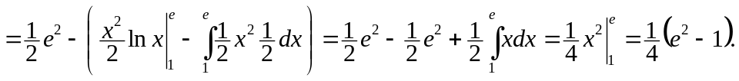
Мысал №7.
Мысал №8. есепте.
►
◄
Мысал №9. тап.
►
◄

